Slide 1
Tích hợp các tiện ích Internet
Bài 7: Phần I
Xây dựng trang web Tích hợp các tiện ích Internet

Slide 2


Điểm danh

Slide 3

Nội dung bài học
Review nội dung bài học online 1
Thảo luận các tình huống trong bài online 1
Trình bày chuyên đề
Giới thiệu bài học online 2

Slide 4

Review bài online

Slide 5
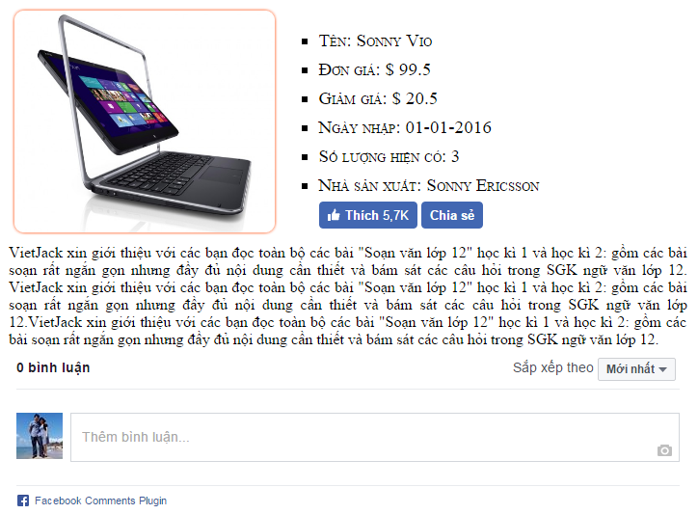
Tích hợp các tiện ích facebook
Nút Like và nút Share
Comment
Video
Post

Slide 6
Ý nghĩa của các tiện ích
Like: muốn biết độ quan tâm của người dùng
Share: quảng bá thông tin rộng rãi lên mạng xã hội của người dùng
Comment: Nhận ý kiến phản hồi và bình luận của người dùng
Video: Giảm thiểu lưu trữ trên server
Post: đưa ra những minh chứng về sự quan tâm của xã hội về một vấn đề nào đó

Slide 7
Tài khoản developer
Trước khi nhúng được các tiện ích facebook thì bạn phải thực hiện các công việc sau
Đăng ký một tài khoản facebook
Đăng ký tài khoản facebook developer
Tạo một application

Slide 8
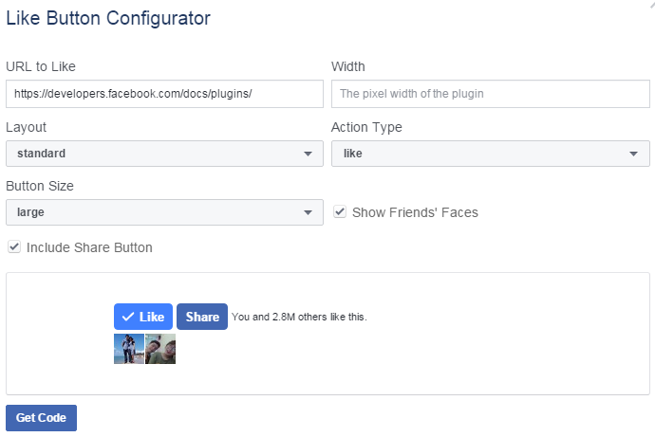
Tạo nút Like và Share
Thay đổi các thông số để tạo nut Like và Share
Get Code để lấy mã tích hợp nút Like và Share

Slide 9
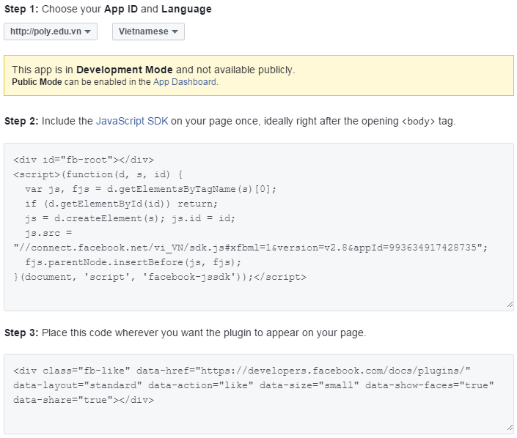
Nhúng nút Like và Share
Chọn ứng dụng và ngôn ngữ
Chép mã JavaScript SDK nhúng
ngay sau thẻ mở <body>. Chú ý mã
này chỉ nhúng một lần duy nhât.
Nhúng mã nút Like và Share vào ơi mong muốn

Slide 10
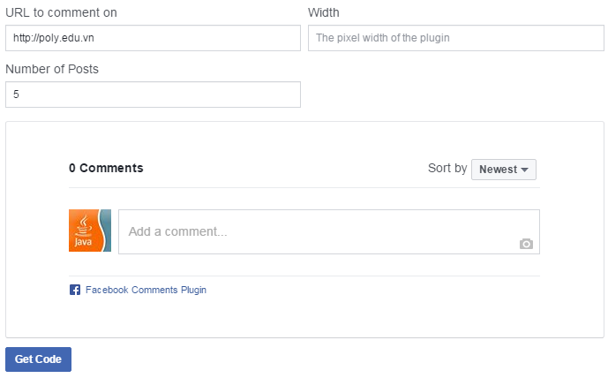
Comment
Thay đổi các thông số để tùy biến dạng comment
Get Code để lấy mã tích hợp comment

Slide 11
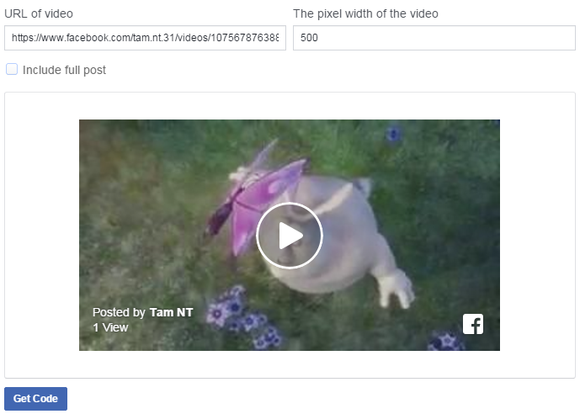
Video
Facebook chỉ cho phép nhúng video public
Get Code để lấy mã tích hợp video

Slide 12
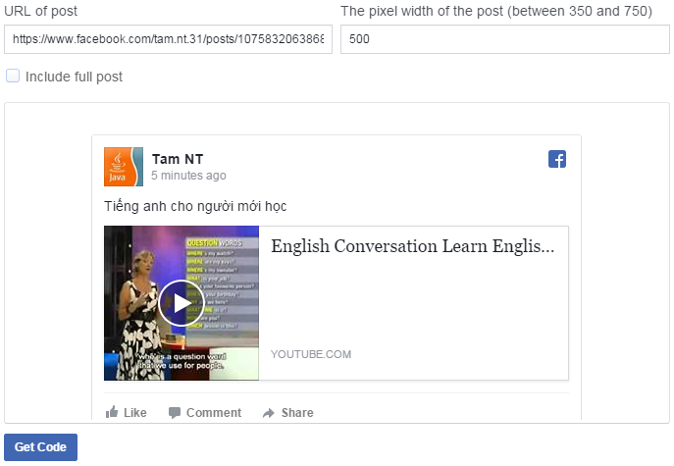
Post
Facebook chỉ cho phép nhúng post public
Get Code để lấy mã tích hợp post

Slide 13
Thảo luận

Slide 14
Thảo luận
Nói rõ dạng nút Like nút Share và Comment
Nêu các công việc cần làm để nhúng các tiện ích trên

Slide 15
Chuyên đề
Phân nhóm
Bốc thăm chuyên đề
Thảo luận
Trình bày

Slide 16



Chia nhóm thuyết trình
Mỗi nhóm tối đa 5 sinh viên
Mỗi nhóm thảo luận một bài tập trong lab hoặc GV giao.
Chọn 2 nhóm lên thuyết trình
Chuyên đề 3
Chuyên đề 1
Chuyên đề 4
Chuyên đề 2
Notes:
Tối đa 5 thành viên

Slide 17
Bài học online 2

Slide 18
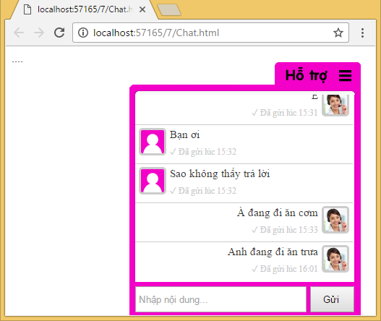
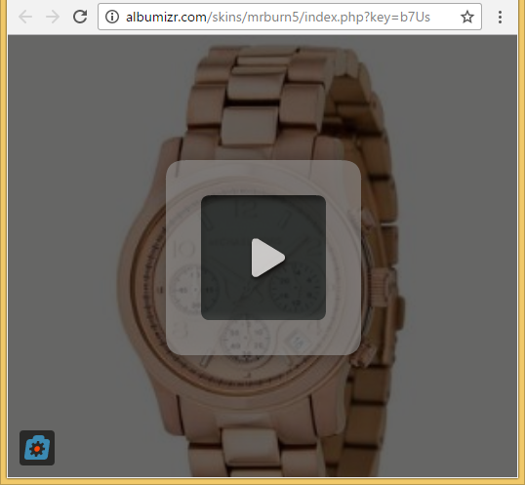
Tiện tích internet khác
Nhúng google map
Nhúng video từ Youtube
Nhúng uhChat
Tạo và nhúng slideshow

Slide 19

Tóm tắt bài học
Đăng ký facebook developer
Nhúng Like & Share
Nhúng Comment
Nhúng Video
Nhúng Post
Thảo luận
Trình bày chuyên đề
Giới thiệu bài mới

Slide 20



Cảm ơn

